Slide 1

مهما كثرت عليك الأسباب تذكر أن ربك قادر أن يهيئ لك المخارج..
من كان قادر على أن يحيي الموتى..فيسير عليه أن يحيي أحلامك وآمالك..ثق بربك ولا تيأس..

Slide 2





قدرات

Slide 3
تمثيل الدوال النسبية بيانياً

Slide 4


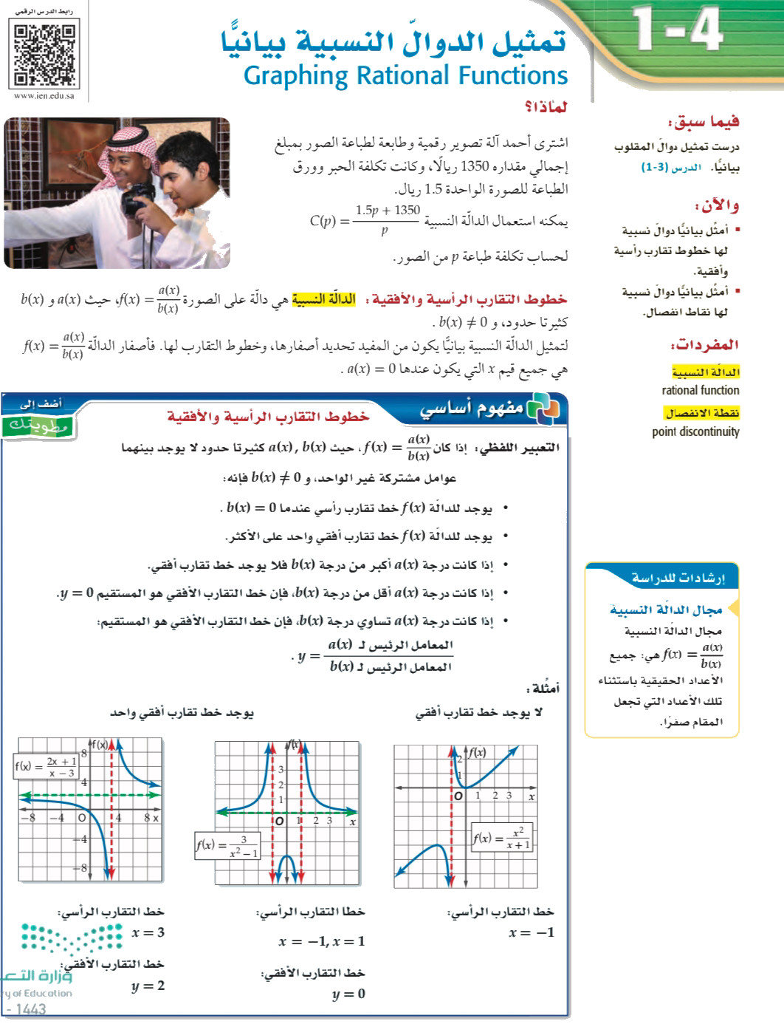
أهداف الدرس

Slide 5
مفردات
الدرس

Slide 6
لماذا

Slide 7


Slide 8
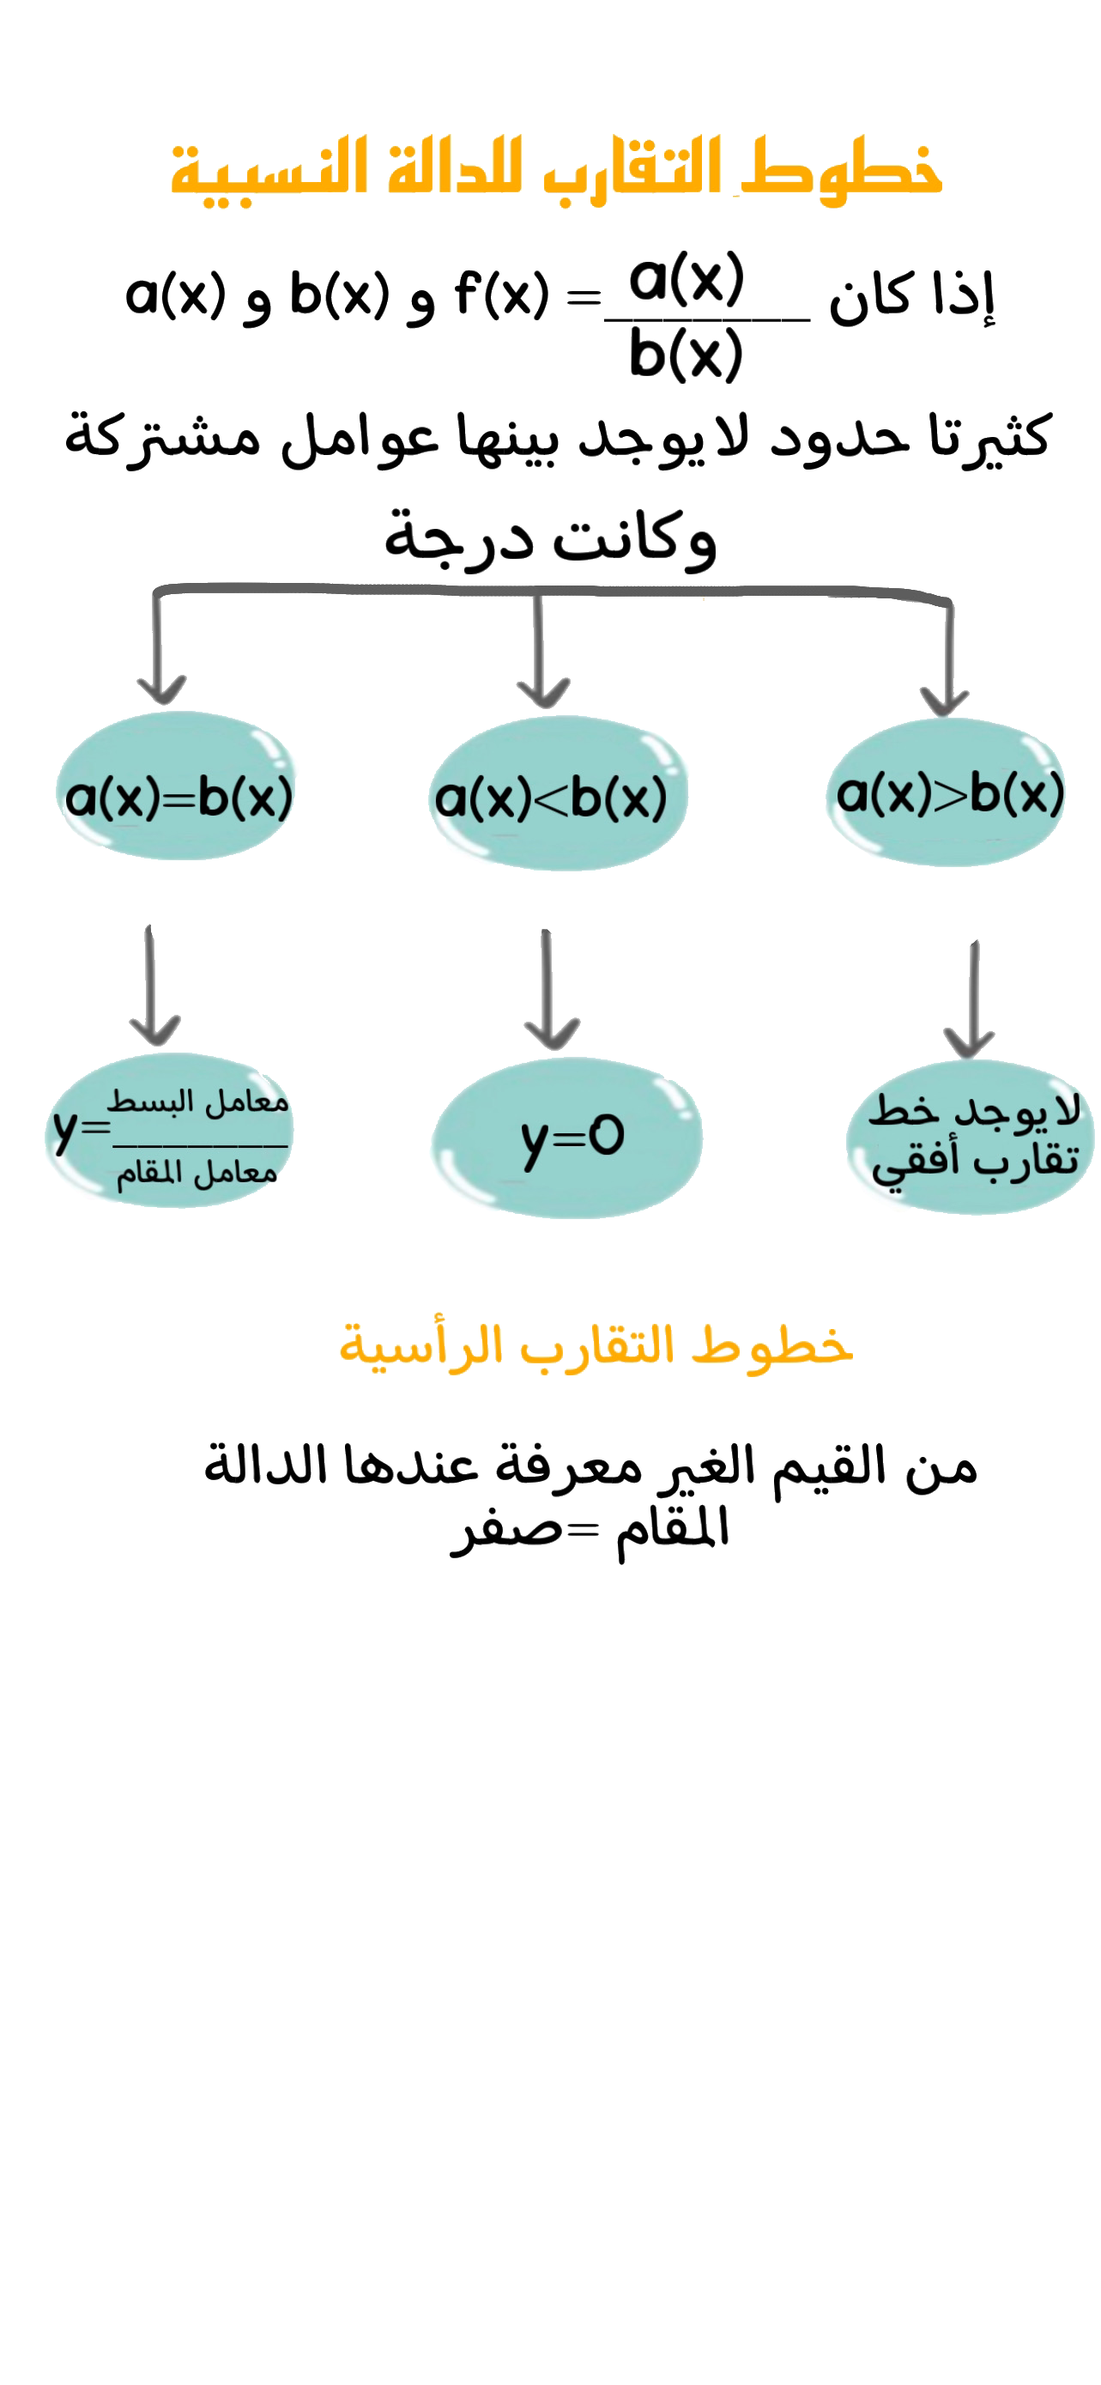

Slide 9

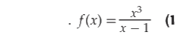
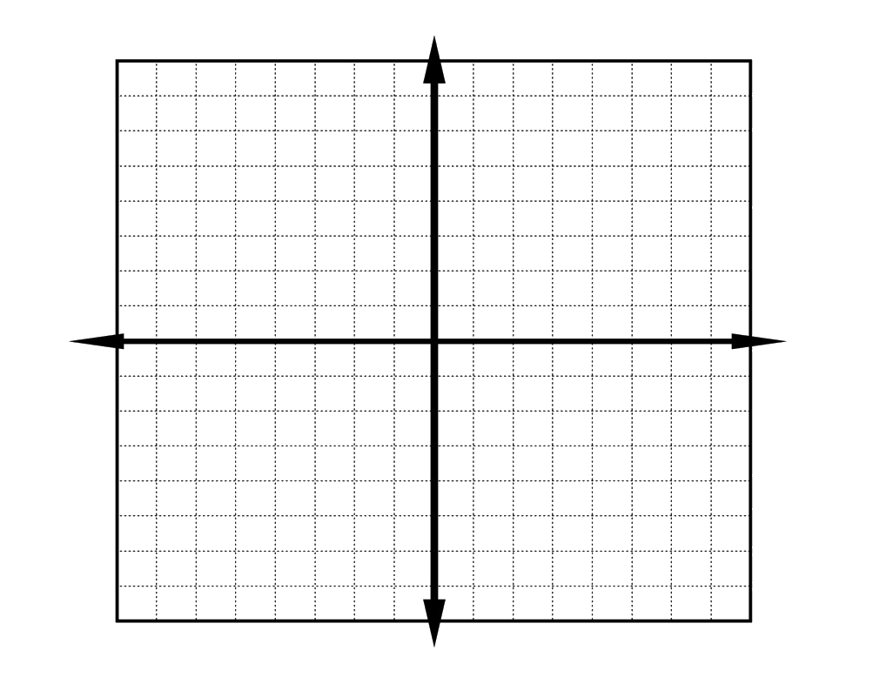

تحقق من فهمك
مثل الدالة بيانياً :

Slide 10

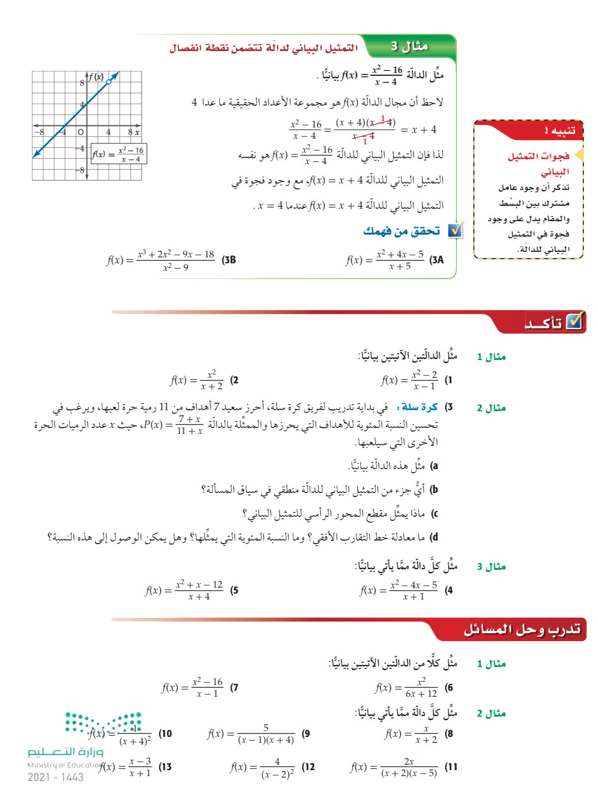
تأكد

Slide 11

تأكد
مثل الدالة بيانياً :

Slide 12
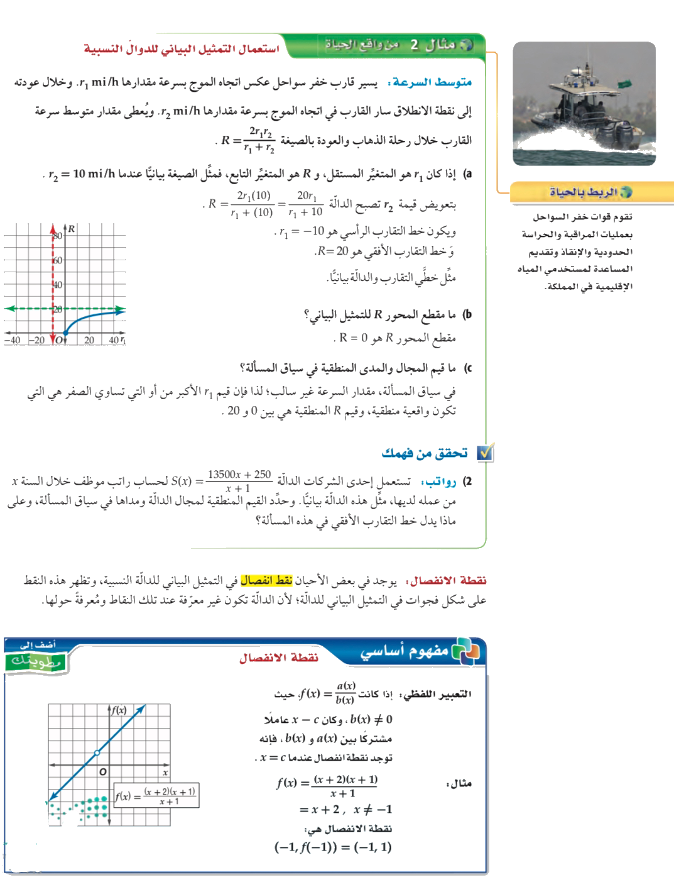
مثال من واقع
الحياة

Slide 13

تحقق من فهمك

Slide 14


Slide 15
تحقق من فهمك
مثل الدالة بيانياً :

Slide 16
تحقق من فهمك
مثل الدالة بيانياً :

Slide 17

تأكد

Slide 18

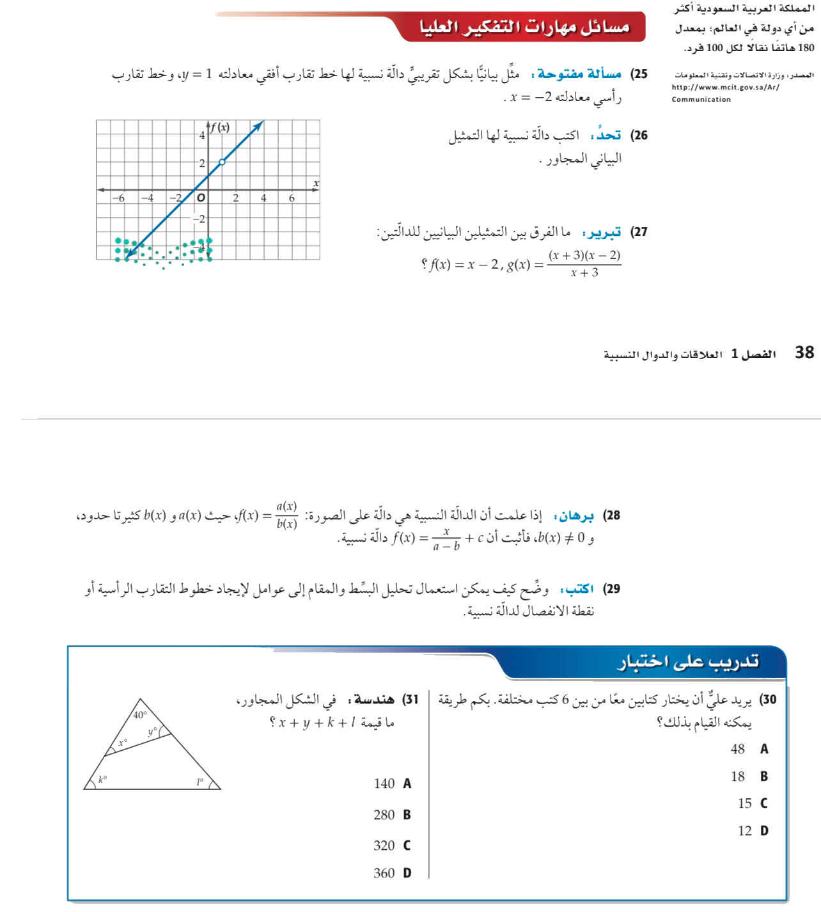
مهارات
التفكير العليا

Slide 19
تحصيلي

Slide 20

الواجب

